Slide 1
第六課(繁)

Slide 2
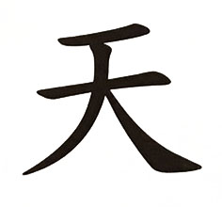
猜
字
遊
戲

Slide 3
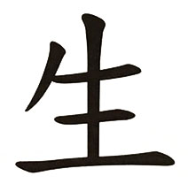
猜
字
遊
戲

Slide 4
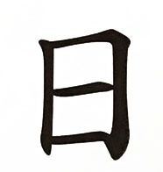
猜
字
遊
戲

Slide 5
猜
字
遊
戲

Slide 6
猜
字
遊
戲

Slide 7
猜
字
遊
戲

Slide 8
猜
字
遊
戲

Slide 9
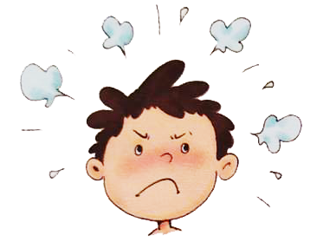
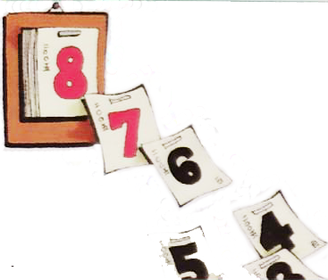
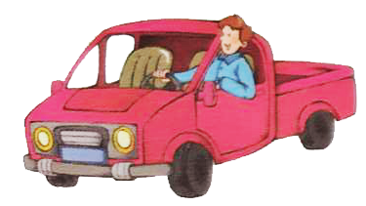
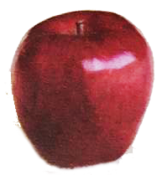
連連看
紅色
每天
紅綠燈
生氣
卡車
1 2 3 4 5

Slide 10
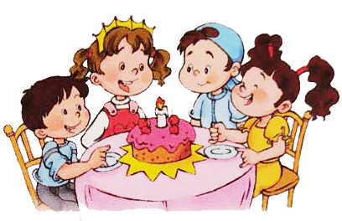
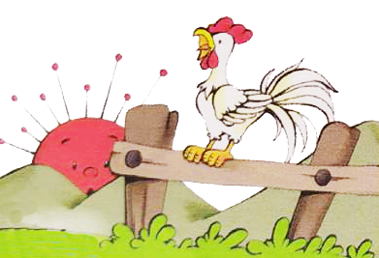
連連看
卡片
早上
生日
1 2 3

Slide 11
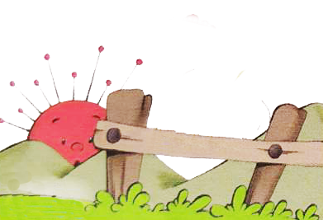
填空
? ?

Slide 12
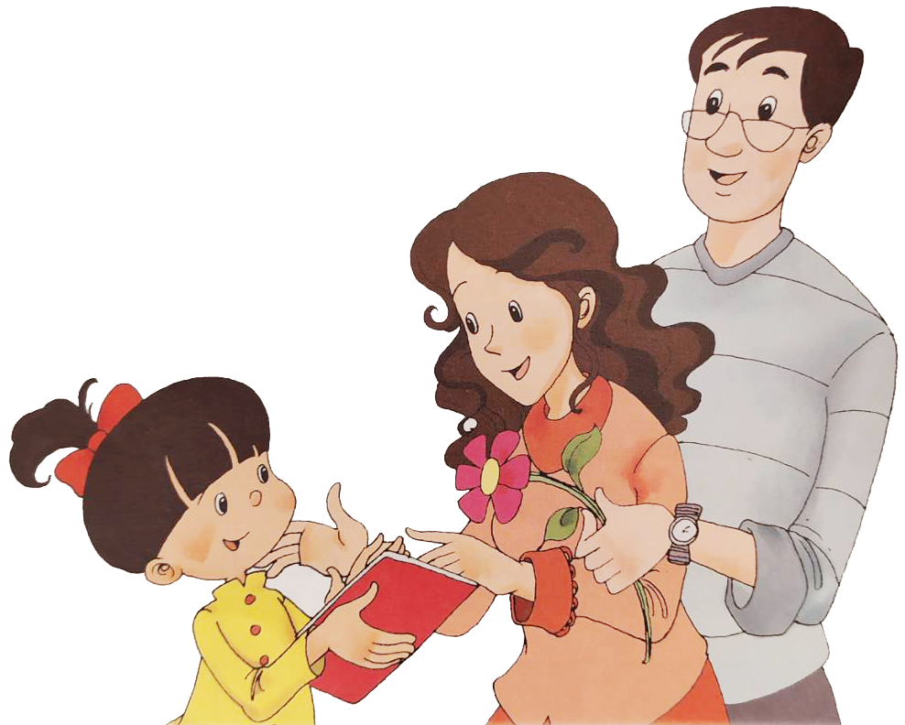
填空
?

